Slide 1
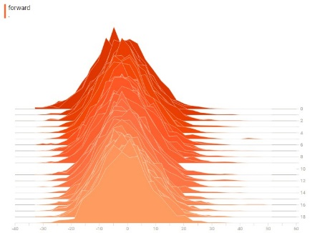
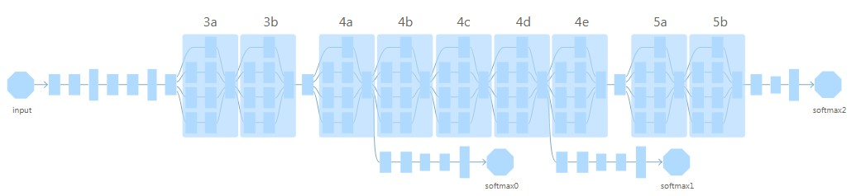
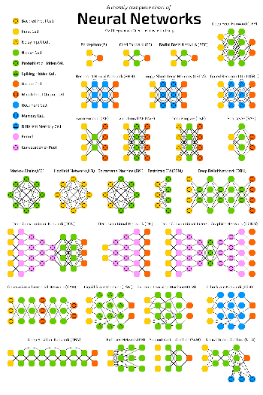
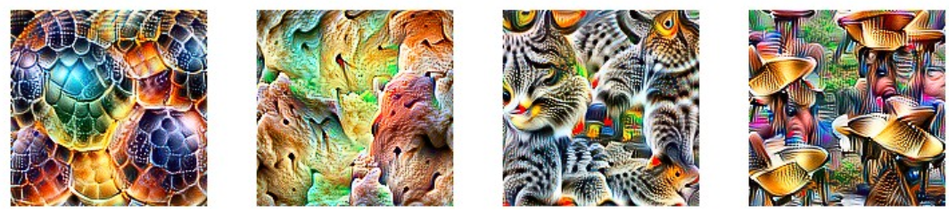
图像处理与深度学习
聂笑盈
北京林业大学 信息学院
数字媒体教研室

Slide 2
卷积神经网络 （Convolutional neural network，CNN）

Slide 3
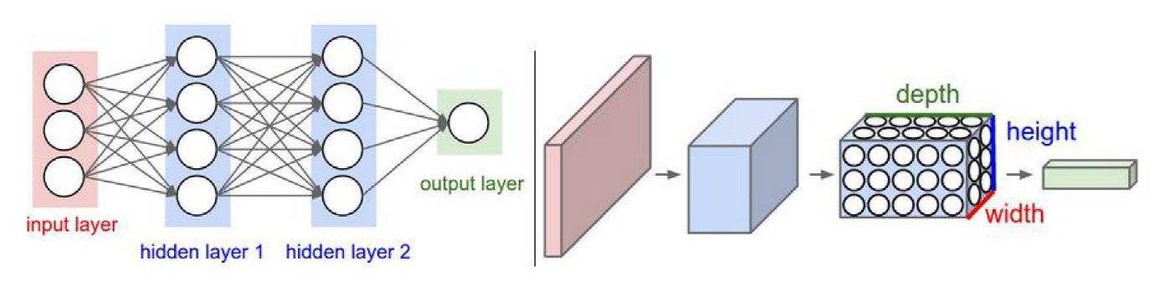
卷积网络与传统网络的对比
Notes:
如果用全连接神经网络处理大尺寸图像具有三个明显的缺点：
（1）首先将图像展开为向量会丢失空间信息；
（2）其次参数过多效率低下，训练困难；
（3）同时大量的参数也很快会导致网络过拟合。
而使用卷积神经网络可以很好地解决上面的三个问题。
与常规神经网络不同，卷积神经网络的各层中的神经元是3维排列的：宽度、高度和深度。其中的宽度和高度是很好理解的，因为本身卷积就是一个二维模板，但是在卷积神经网络中的深度指的是激活数据体的第三个维度，而不是整个网络的深度，整个网络的深度指的是网络的层数。举个例子来理解什么是宽度，高度和深度，假如使用CIFAR-10中的图像是作为卷积神经网络的输入，该输入数据体的维度是32x32x3（宽度，高度和深度）。我们将看到，层中的神经元将只与前一层中的一小块区域连接，而不是采取全连接方式。对于用来分类CIFAR-10中的图像的卷积网络，其最后的输出层的维度是1x1x10，因为在卷积神经网络结构的最后部分将会把全尺寸的图像压缩为包含分类评分的一个向量，向量是在深度方向排列的。下面是例子：
图1中左侧是一个3层的神经网络；右侧是一个卷积神经网络，将它的神经元在成3个维度（宽、高和深度）进行排列。卷积神经网络的每一层都将3D的输入数据变化为神经元3D的激活数据并输出。在图1的右侧，红色的输入层代表输入图像，所以它的宽度和高度就是图像的宽度和高度，它的深度是3（代表了红、绿、蓝3种颜色通道），与红色相邻的蓝色部分是经过卷积和池化之后的激活值（也可以看做是神经元） ，后面是接着的卷积池化层。
CNN：输入就是二维图像。-----其实是三维的，他那个最左边的板子是有厚度的。灰度图厚度是1，RGB图就是3了。
更适合处理图像。

Slide 4
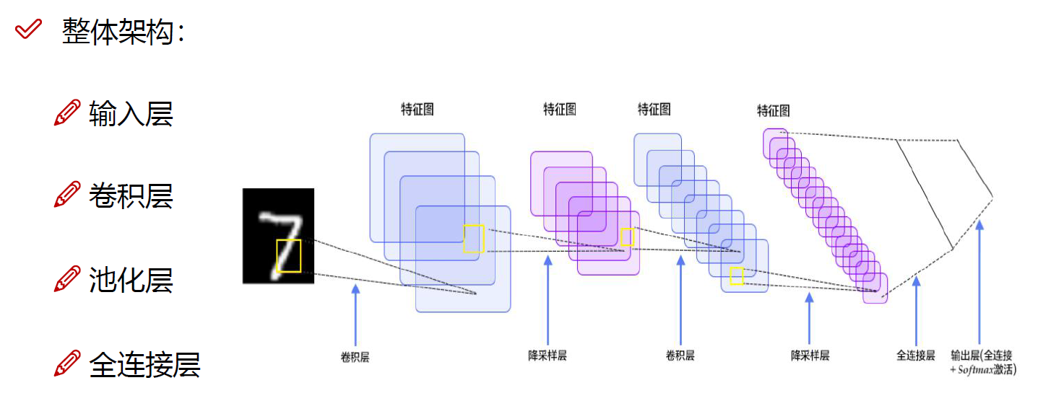
卷积网络与传统网络的对比
Notes:
输入层，全连接层，都讲过了；
卷积层、池化层，名字挺抽象的。
卷积层就是提取特征；池化层就是压缩特征（降采样）。
特征图（feature map）
卷积神经网络主要由这几类层构成：输入层、卷积层，ReLU层、池化（Pooling）层和全连接层（全连接层和常规神经网络中的一样）。通过将这些层叠加起来，就可以构建一个完整的卷积神经网络。
在实际应用中往往将卷积层与ReLU层共同称之为卷积层，所以卷积层经过卷积操作也是要经过激活函数的。
具体说来，卷积层和全连接层（CONV/FC）对输入执行变换操作的时候，不仅会用到激活函数，还会用到很多参数，即神经元的权值w和偏差b；
而ReLU层和池化层则是进行一个固定不变的函数操作。卷积层和全连接层中的参数会随着梯度下降被训练，这样卷积神经网络计算出的分类评分就能和训练集中的每个图像的标签吻合了。

Slide 5

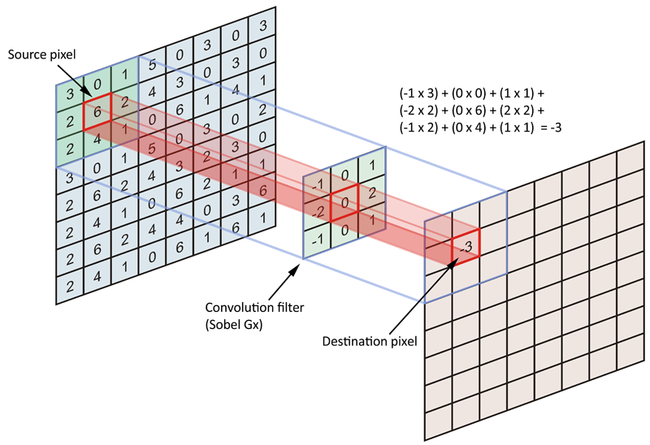

卷积的作用
Notes:
卷积层是构建卷积神经网络的核心层，它产生了网络中大部分的计算量。注意是计算量而不是参数量。
1. 滤波器的作用或者说是卷积的作用。卷积层的参数是有一些可学习的滤波器集合构成的。每个滤波器在空间上（宽度和高度）都比较小，但是深度和输入数据一致（这一点很重要，后面会具体介绍）。直观地来说，网络会让滤波器学习到当它看到某些类型的视觉特征时就激活，具体的视觉特征可能是某些方位上的边界，或者在第一层上某些颜色的斑点，甚至可以是网络更高层上的蜂巢状或者车轮状图案。
2. 可以被看做是神经元的一个输出。神经元只观察输入数据中的一小部分，并且和空间上左右两边的所有神经元共享参数（因为这些数字都是使用同一个滤波器得到的结果）。
3. 降低参数的数量。这个由于卷积具有“权值共享”这样的特性，可以降低参数数量，达到降低计算开销，防止由于参数过多而造成过拟合。
卷积可以认为是某种滤波操作 卷积核相当于某种滤波器
用来提取特征
深度网络中的特征提取
其卷积核是自动学习得来

Slide 6
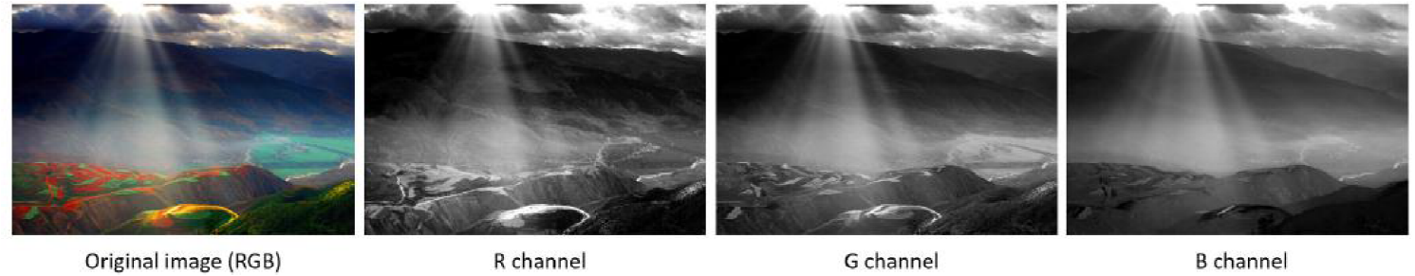
三个颜色通道怎么办？
Notes:
对三个颜色通道分别进行计算，然后再把三个通道卷积完的结果加起来。

Slide 7
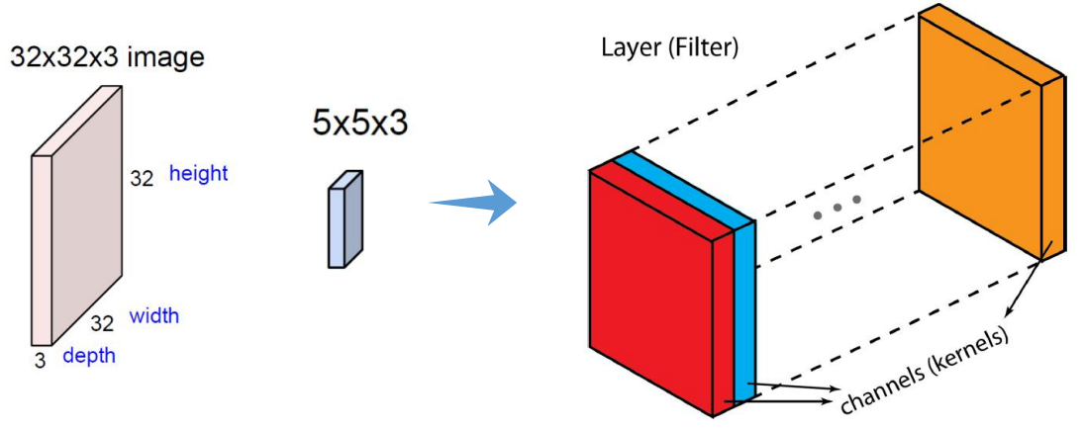
图像颜色通道
三个通道分别算特征值，然后三个特征值加起来得最终结果
Notes:
反正最后三个通道分别算特征值，然后三个特征值加起来得最终结果。

Slide 8
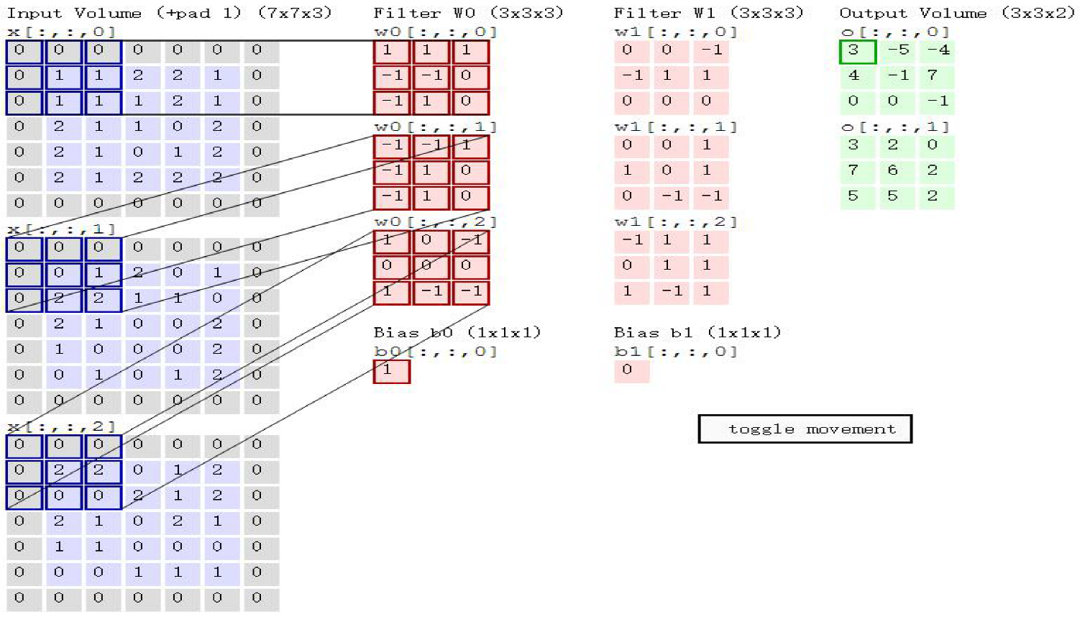
Notes:
三个通道：RGB
filter是3*3*3，理解每个3的含义。 明白w0[ : : 0 ]的含义。
你会发现对每个颜色通道的filter都是不一样的。
其运算就是矩阵的内积（就是点积）
注意还有个bias参数
你算算w0与x内积+bias = 3，也就是最右面绿色结果的那个3.
那么原来是7*7的输入，卷积后就变成了了5*5，但为何OutPut Volume是3*3*2？因为这里其小窗口每次移动2格，而不是1格。

Slide 9
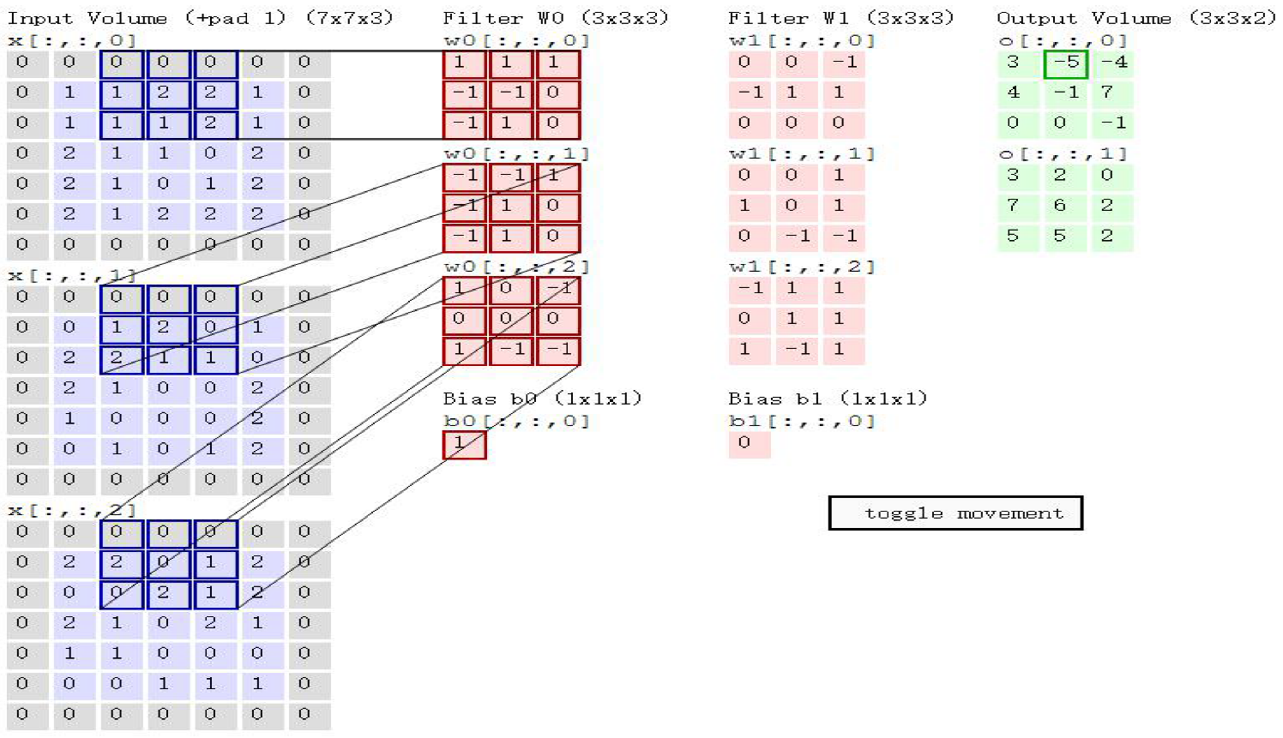

Slide 10
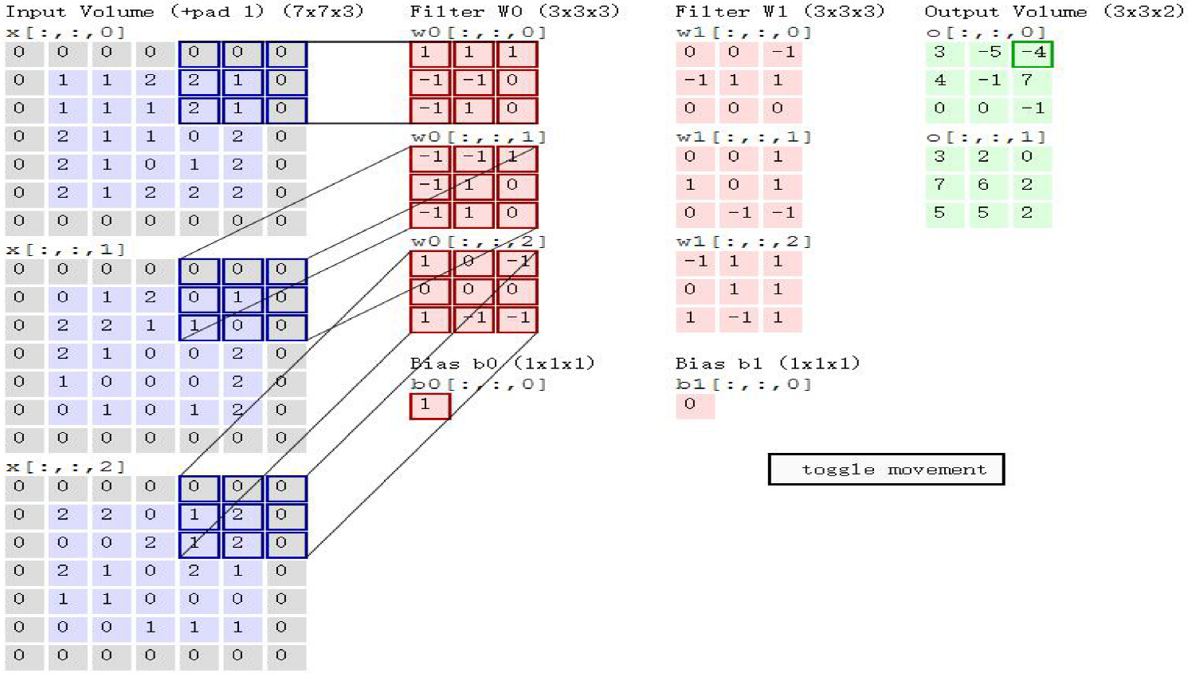

Slide 11
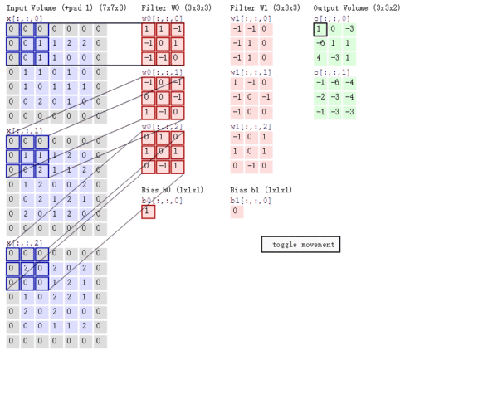

Slide 12
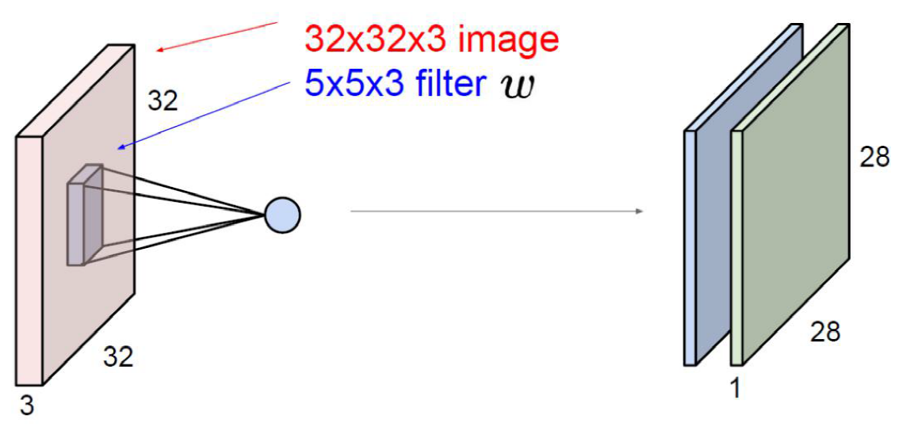
特征图
Stride = 2
Notes:
得到两个特征图。
32----28，后面会说，有个公式。
卷积完后会得一张图，叫特征图。
可以用不同的卷积得到不同的特征图。比如w1就是另一组卷积核了。当然，不同组卷积核的规格都是一样，比如都是3*3*3
所以那个Output Volume的（3*3*2）中的2就代表2个特征图。

Slide 13
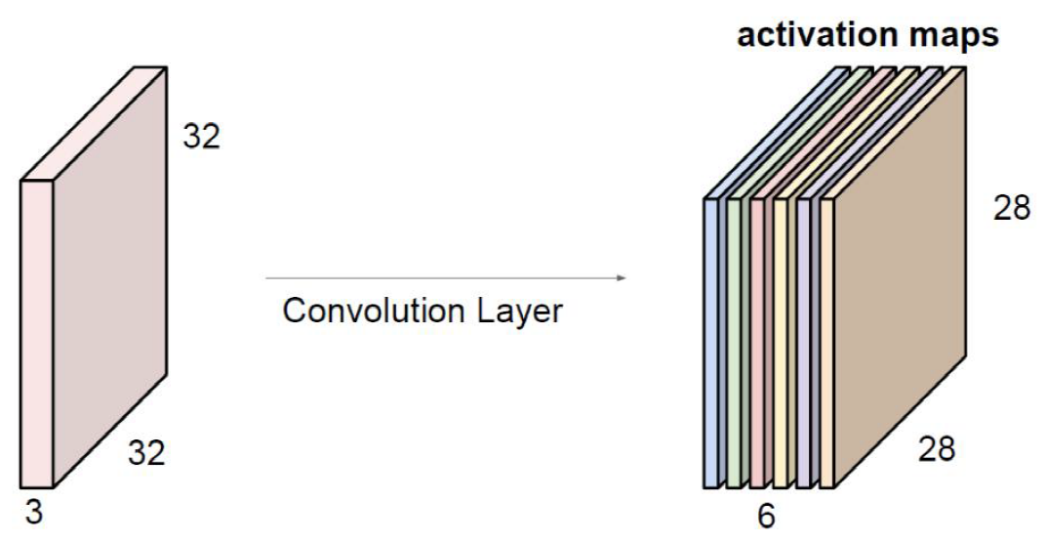
特征图

Slide 14
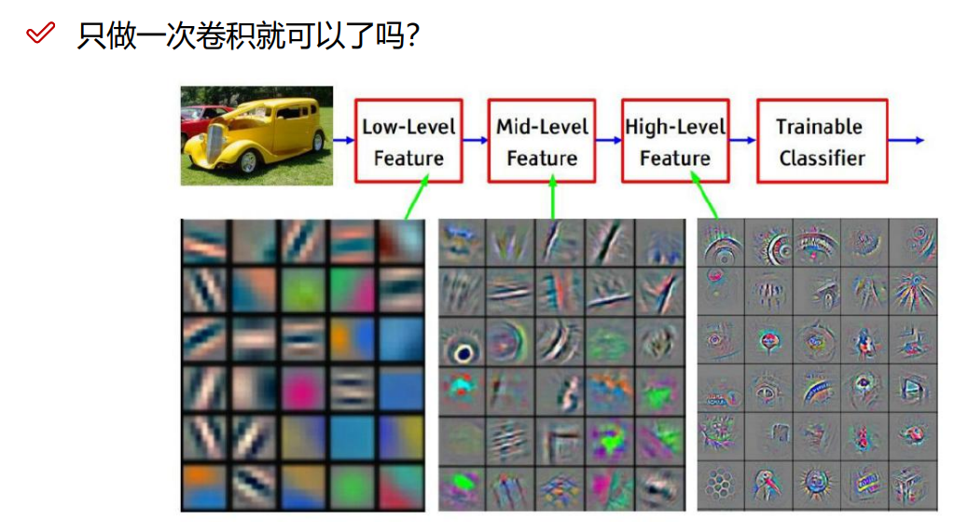
多次反复卷积
Notes:
在上一次卷积结果（特征图）的基础上继续卷积。

Slide 15
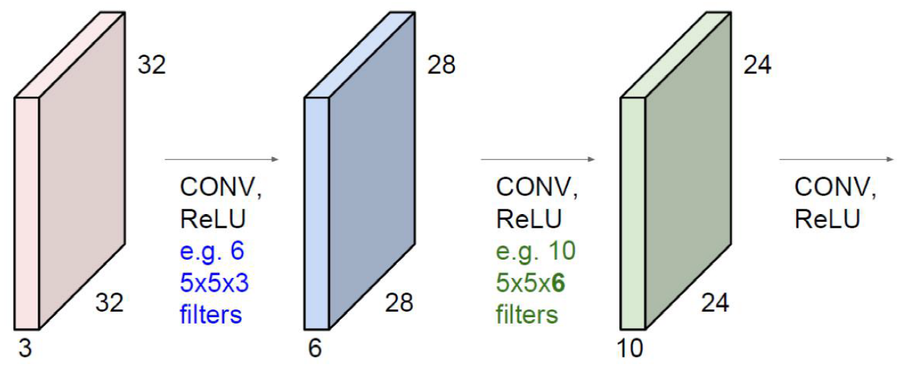
堆叠的卷积层
Notes:
注意哪些维度的对应。第一层卷积的*5*3的3一定和前一层的通道相对应。
注意所谓的卷积层并不是图中画出的那个矩形，而是两个矩形之间的部分。画出的那个矩形已经是卷积后的结果：特征图了！

Slide 16
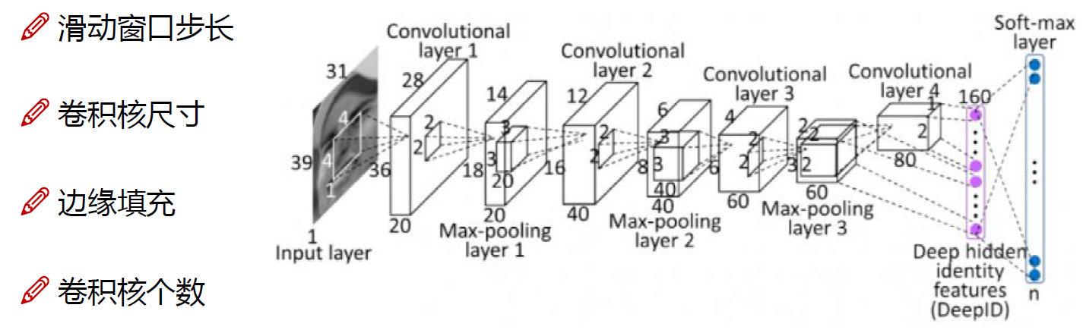
卷积层涉及的参数

Slide 17
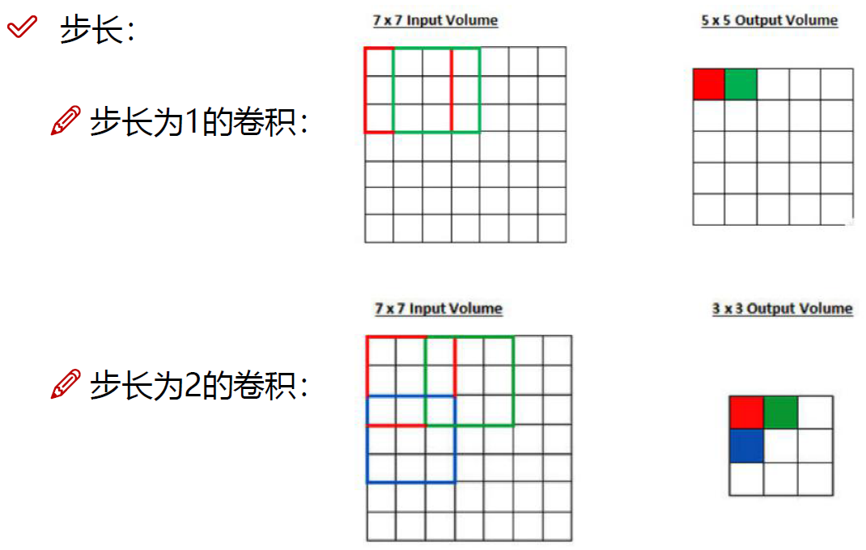

Notes:
当步长比较小时，是慢慢地细粒度地提取特征；
步长比较大时，是大刀阔斧地比较粗地提取特征。提取的特征比较少。
在图像任务中，步长设置为1的比较多。

Slide 18
卷积层涉及的参数
Notes:
卷积核尺寸：目前见到的最小的也就是3*3的。

Slide 19
Notes:
最上面那个 +pad 1，就是填充了一层边界。
不同部位的作用大小不同，重叠区域会多次对特征图产生结果。 一般边界点被重复计算的次数少，故作用最小。这不公平。
加一圈边界，就使得原先的边界点不是边界了，从一定程度上弥补了边界点缺少被重视的问题。
为什么填充0呢？
填充的值都是0，被称为zero padding。这样这些填充值不会对特征产生作用。
一般添加一圈（Pad + 1）就够了

Slide 20

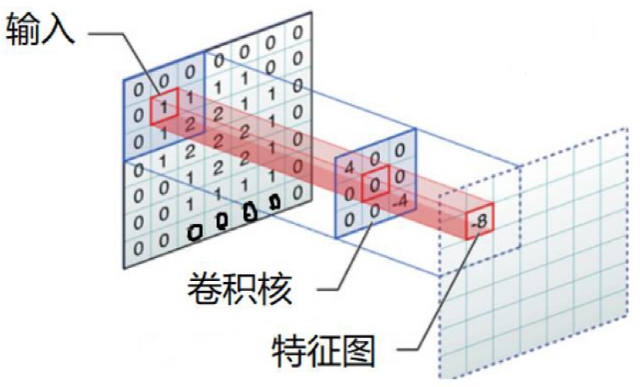
边缘填充
Notes:
前面可以发现，输入图像与卷积核进行卷积后的结果中损失了部分值，输入图像的边缘被“修剪”掉了（边缘处只检测了部分像素点，丢失了图片边界处的众多信息）。这是因为边缘上的像素永远不会位于卷积核中心，而卷积核也没法扩展到边缘区域以外。
这个结果我们是不能接受的，有时我们还希望输入和输出的大小应该保持一致。为解决这个问题，可以在进行卷积操作前，对原矩阵进行边界填充（Padding），也就是在矩阵的边界上填充一些值，以增加矩阵的大小，通常都用“”来进行填充的。
前面可以发现，输入图像与卷积核进行卷积后的结果中损失了部分值，输入图像的边缘被“修剪”掉了（边缘处只检测了部分像素点，丢失了图片边界处的众多信息）。这是因为边缘上的像素永远不会位于卷积核中心，而卷积核也没法扩展到边缘区域以外。
这个结果我们是不能接受的，有时我们还希望输入和输出的大小应该保持一致。为解决这个问题，可以在进行卷积操作前，对原矩阵进行边界填充（Padding），也就是在矩阵的边界上填充一些值，以增加矩阵的大小，通常都用“”来进行填充的。

Slide 21
卷积层涉及的参数
Notes:
卷积核个数：有几个（组，RGB的话一组3个）卷积核就会得到几个特征图。
或者说，一个卷积核就是：5*5*3，就代表三个通道都有了。

Slide 22
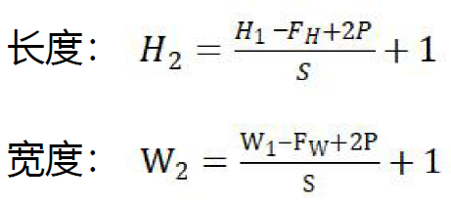
卷积结果（特征图）尺寸的计算公式
其中：
W1、H1表示输入的宽度、长度；
W2、H2表示输出特征图的宽度、长度；
F表示卷积核长和宽的大小；
S表示滑动窗口的步长;
P表示边界填充(加几圈0)。
Notes:
也就是说：经过卷积操作后也可以保持特征图长度、宽度不变。
所以特征图不一定变小额。
如果输入数据是32*32*3的图像，用10个5*5*3的filter来进行卷积操作，
指定步长为1，边界填充为2，最终输入的规模为？
(32-5+2*2)/1 + 1 = 32，所以输出规模为32*32*10。 也就是说：经过卷积操作后也可以保持特征图长度、宽度不变。

Slide 23
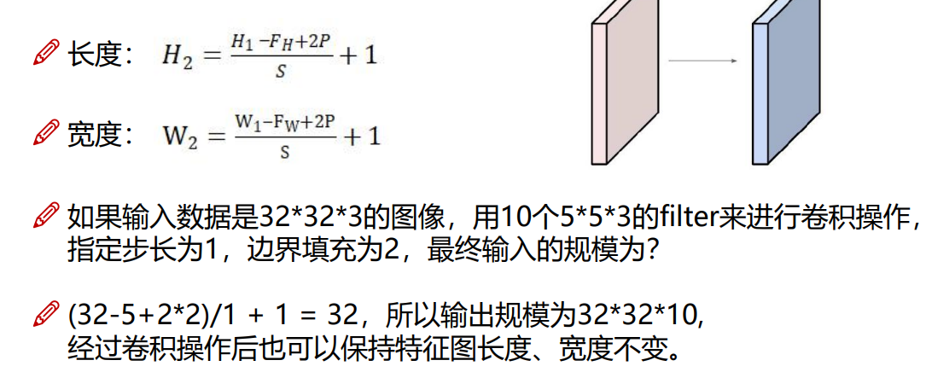
卷积结果（特征图）尺寸的计算公式
特征图的大小一定会变小吗
Notes:
也就是说：经过卷积操作后也可以保持特征图长度、宽度不变。
所以特征图不一定变小额。
如果输入数据是32*32*3的图像，用10个5*5*3的filter来进行卷积操作，
指定步长为1，边界填充为2，最终输入的规模为？
(32-5+2*2)/1 + 1 = 32，所以输出规模为32*32*10。 也就是说：经过卷积操作后也可以保持特征图长度、宽度不变。

Slide 24
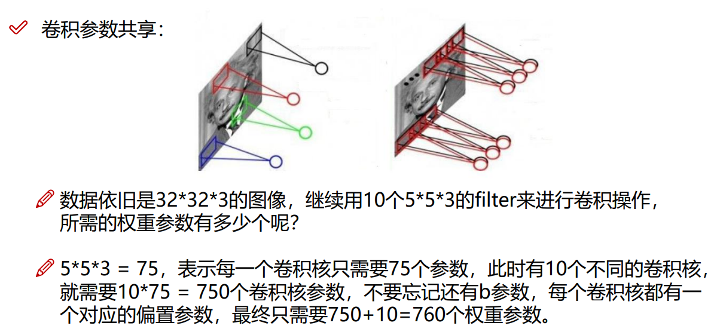
卷积参数共享
Notes:
我们对图像的不同部分，用的是同一个卷积核。故称为卷积参数共享，故而节省参数。
如果是全连接层，则是32*32*3 = 3072个输入，如果是100个特征，则是3072*100了！ ---- 画画图。或提问。
则是CNN一个很显著的优点，减少参数。

Slide 26
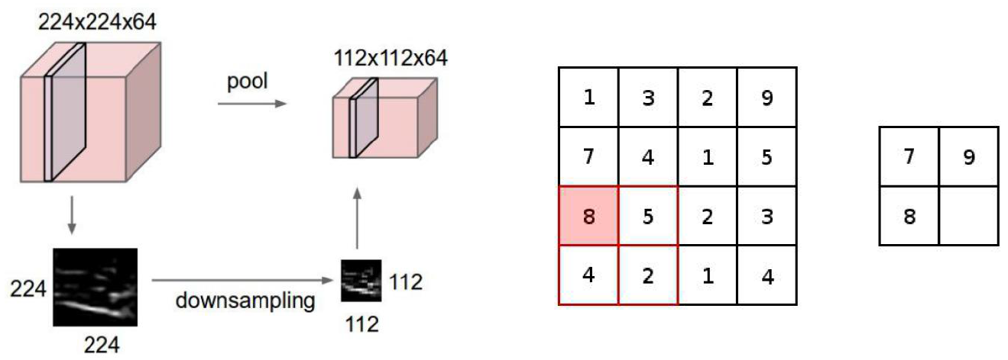
池化（Pooling）
Notes:
参数还是太多：224*224*64 ---- 300多万
池化：瘦身。长宽1/2，则总体为1/4了。当层数64不会变。
又被称为：downsampling
那怎么瘦身呢？平均？ 取最大值？

Slide 27
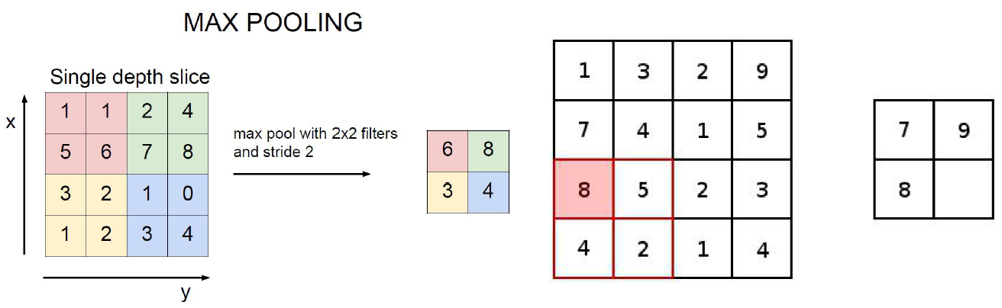
最大池化
也有Average Pooling（平均池化），但很少见
Notes:
只是个筛选，不需要计算，速度很快。
为什么选最大值，最大意味着这个权重比较重要。
Average Pooling（平均池化）不多用，好的特征为什么要平均掉呢？人们也实验发现max pooling基本都比average pooling的效果好。故而后来就基本没人用average pooling了。

Slide 28

整体网络架构
Notes:
每个conv后必定会跟着一个Relu激活层。
两次卷积后来一个Pooling；
最后要转化为10分类，还得依靠全连接层。卷积层只负责提取特征。
如果最后是32*32*10，那需要flaten成一个10240的一维向量，然后再全连接层。
层数计算：带参数计算的才算是一层。relu没有参数计算，他有w, b吗，有要计算出的参数吗？没有。无论w, b是什么，relu的操作都是一样的。
Pool层也没有参数计算。无论w, b是什么，pool的操作都是一样的。
全连接层需要计算参数。
故这就是个7层的神经网络。

Slide 29
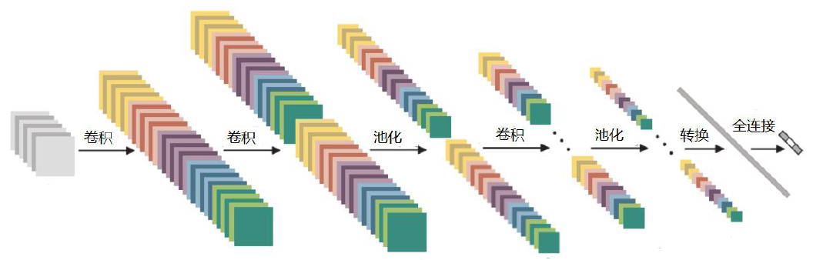
特征图的变化

Slide 30
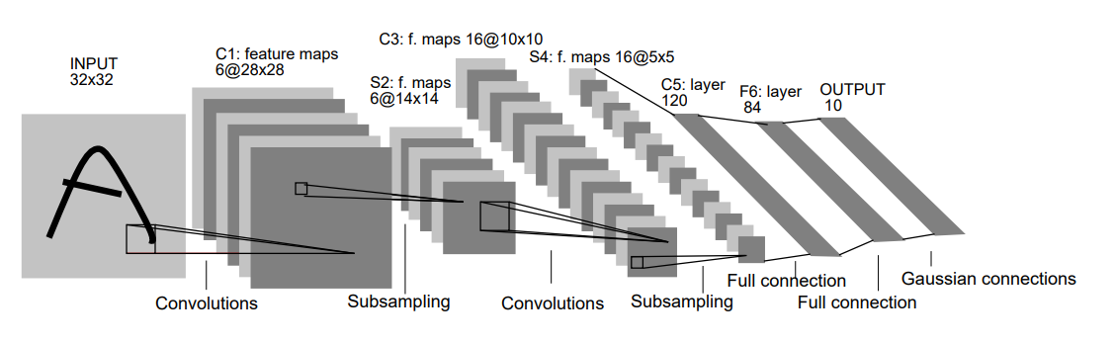
LeNet
Notes:
LeNet keras实现，并应用CIFAR10进行测试
输入尺寸：32*32 卷积层：3个 降采样层：2个 全连接层：1个 输出：10个类别（数字0-9的概率） LeNet-5 模型是 Yann LeCun 教授于 1998 年在论文 Gradient-based learning applied to document recognitionr ^{[1]} 中提出的，它是第一个成功应用于数字识别问题的卷积神经网络。在 MNIST 数据集 上， LeNet-5 模型可以达到大约 99.2%的正确率。
是个7层的神经网络。
LeNet主要用来进行手写字符的识别与分类，并在美国的银行中投入了使用。LeNet的实现确立了CNN的结构，现在神经网络中的许多内容在LeNet的网络结构中都能看到，例如卷积层，Pooling层，ReLU层。虽然LeNet早在20世纪90年代就已经提出了，但由于当时缺乏大规模的训练数据，计算机硬件的性能也较低，因此LeNet神经网络在处理复杂问题时效果并不理想。虽然LeNet网络结构比较简单，但是刚好适合神经网络的入门学习。
作者：SnailTyan 链接：https://www.jianshu.com/p/cd73bc979ba9 来源：简书 著作权归作者所有。商业转载请联系作者获得授权，非商业转载请注明出处。
——————————————————————————
1、C1层（卷积层）：6@28×28 该层使用了6个卷积核，每个卷积核的大小为5×5，这样就得到了6个feature map（特征图）。
2、S2层（下采样层，也称池化层）：6@14×14（1）特征图大小这一层主要是做池化或者特征映射（特征降维），池化单元为2×2，因此，6个特征图的大小经池化后即变为14×14。回顾本文刚开始讲到的池化操作，池化单元之间没有重叠，在池化区域内进行聚合统计后得到新的特征值，因此经2×2池化后，每两行两列重新算出一个特征值出来，相当于图像大小减半，因此卷积后的28×28图像经2×2池化后就变为14×14。
3、C3层（卷积层）：16@10×10 C3层有16个卷积核，卷积模板大小为5×5。
4、S4（下采样层，也称池化层）：16@5×5 （1）特征图大小 与S2的分析类似，池化单元大小为2×2，因此，该层与C3一样共有16个特征图，每个特征图的大小为5×5。
5、C5层（卷积层）：120（1）特征图大小该层有120个卷积核，每个卷积核的大小仍为5×5，因此有120个特征图。由于S4层的大小为5×5，而该层的卷积核大小也是5×5，因此特征图大小为（5-5+1）×（5-5+1）= 1×1。这样该层就刚好变成了全连接，这只是巧合，如果原始输入的图像比较大，则该层就不是全连接了。
6、F6层（全连接层）：84 （1）特征图大小 F6层有84个单元，之所以选这个数字的原因是来自于输出层的设计，对应于一个7×12的比特图，如下图所示，-1表示白色，1表示黑色，这样每个符号的比特图的黑白色就对应于一个编码。
7、OUTPUT层（输出层）：10 Output层也是全连接层，共有10个节点，分别代表数字0到9。如果第i个节点的值为0，则表示网络识别的结果是数字i。

Slide 31
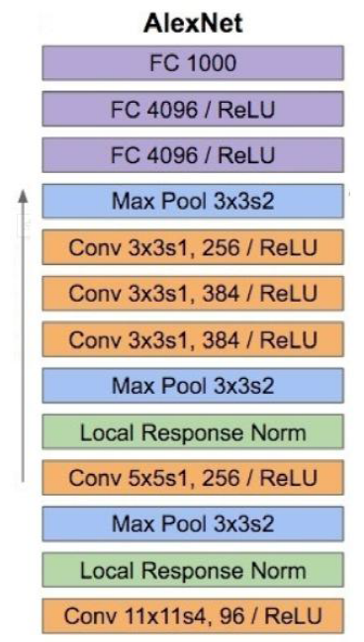
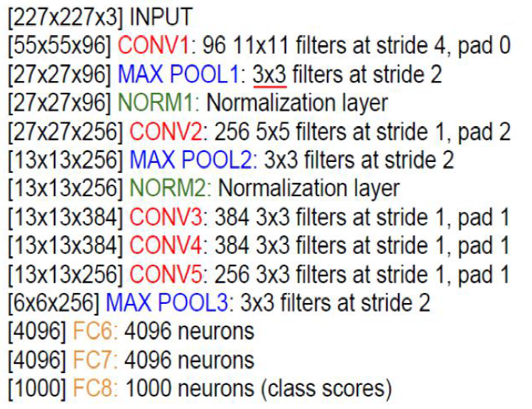
经典网络Alexnet（2012年提出）
Notes:
AlexNet 可以说是具有历史意义的一个网络结构，可以说在AlexNet之前，深度学习已经沉寂了很久。历史的转折在2012年到来，AlexNet 在当年的ImageNet图像分类竞赛中，top-5错误率比上一年的冠军下降了十个百分点，而且远远超过当年的第二名。
——————————————————————————
s4就表示stride步长为4.
max pooling核都是3*3，步长都是2，其下采样尺寸变化似乎决定于其stride，而不是其下采样核的大小。
缺点：11*11的核，是想提大尺度特征，但现在很少用这么大的了；stride 4，大刀阔斧地前进，现在一般也没怎么快地前进了，pad选择了0！
他还加了Local Response Norm层，这个层后来被证明是没用的，后来就没再用了。
一共是3+5 = 8层的网络。
——————————————————
AlexNet 之所以能够成功，深度学习之所以能够重回历史舞台，原因在于：
1. 非线性激活函数：ReLU（以前用的是Sigmoid）
2. 防止过拟合的方法：Dropout，Data augmentation
3. 大数据训练：百万级ImageNet图像数据
4. 其他：GPU实现，LRN归一化层的使用
————————————————
AlexNet 训练的时候，在data augmentation上处理的很好：
随机crop。训练时候，对于256＊256的图片进行随机crop到224＊224，然后允许水平翻转，那么相当与将样本倍增到((256-224)^2)*2=2048。
测试时候，对左上、右上、左下、右下、中间做了5次crop，然后翻转，共10个crop，之后对结果求平均。作者说，不做随机crop，大网络基本都过拟合(under substantial overfitting)。
对RGB空间做PCA，然后对主成分做一个(0, 0.1)的高斯扰动。结果让错误率又下降了1%。
Alex用ReLU代替了Sigmoid，发现使用 ReLU 得到的SGD的收敛速度会比 sigmoid/tanh 快很多。

Slide 32
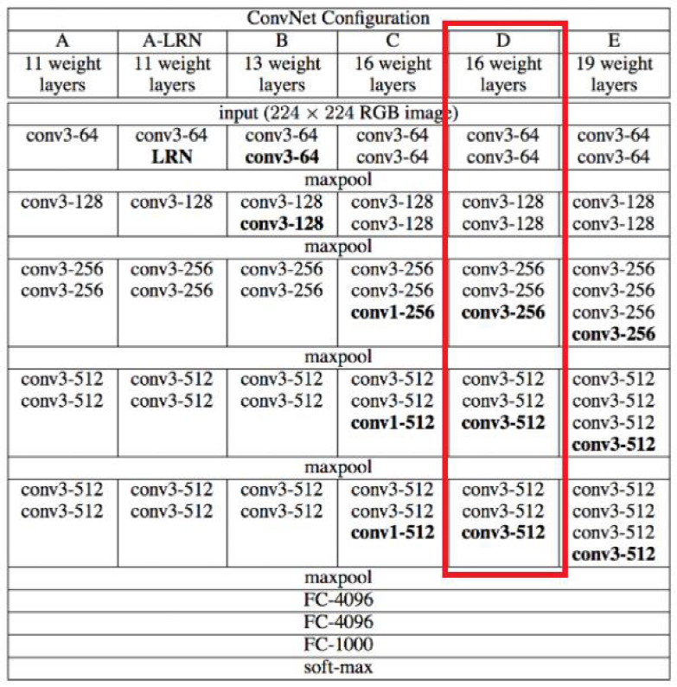
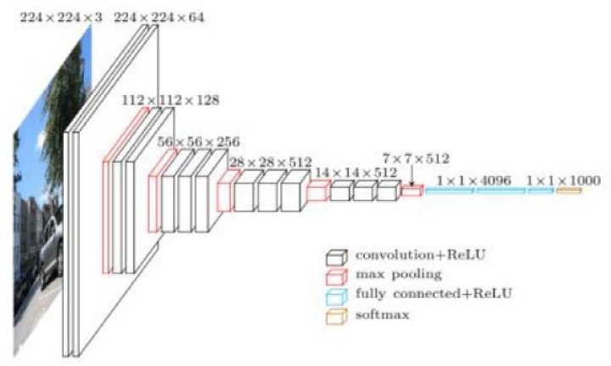
经典网络Vgg（2014年提出）
Notes:
VGGNet由牛津大学计算机视觉组合和Google DeepMind公司研究员一起研发的深度卷积神经网络。它探索了卷积神经网络的深度和其性能之间的关系，通过反复的堆叠3*3的小型卷积核和2*2的最大池化层，成功的构建了16~19层深的卷积神经网络。VGGNet获得了ILSVRC 2014年比赛的亚军和定位项目的冠军，在top5上的错误率为7.5%。目前为止，VGGNet依然被用来提取图像的特征。
原文链接：https://blog.csdn.net/u013181595/article/details/80974210
————————————————————————
有几个主流的版本；这个框起来的D是比较主流的一个版本。
所有卷积核都是3*3，-----都是细粒度提取。
D版本是16层。
每次maxpool后，会损失特征，怎么弥补呢？他使得特征图的数量翻倍。
总之就是Vgg比AlexNet更深，更细致。
Vgg比AlexNet，什么参数也不需要调，只是换个网络结构，就会使准确率上升15%
但，如果AlexNet训练8小时；Vgg需要训练3天。
——————————————————————
一个问题，你的卷积核都是3*3，会不会太小了。因为你只感受到了3*3范围的特征呀，大特征怎么把握呢？
感受野的概念。
——————————————————————
那有个问题，是不是层数越多，就越好呢？
为什么Vgg到16层就停了呢？ 当时发现16层比30层效果还好。。。。
因为你后面的层都是在前面层的基础上加工的，所以不一定层数越多了就越好了。。。。。其受限于前面的层。
大家很遗憾，难道深度学习到头了？
VGG的创新点：
（1）VGGNet全部使用3*3的卷积核和2*2的池化核，通过不断加深网络结构来提升性能。网络层数的增长并不会带来参数量上的爆炸，因为参数量主要集中在最后三个全连接层中。同时，两个3*3卷积层的串联相当于1个5*5的卷积层，3个3*3的卷积层串联相当于1个7*7的卷积层，即3个3*3卷积层的感受野大小相当于1个7*7的卷积层。但是3个3*3的卷积层参数量只有7*7的一半左右，同时前者可以有3个非线性操作，而后者只有1个非线性操作，这样使得前者对于特征的学习能力更强。
（2）使用1*1的卷积层来增加线性变换，输出的通道数量上并没有发生改变。这里提一下1*1卷积层的其他用法，1*1的卷积层常被用来提炼特征，即多通道的特征组合在一起，凝练成较大通道或者较小通道的输出，而每张图片的大小不变。有时1*1的卷积神经网络还可以用来替代全连接层。
（3）其他小技巧。VGGNet在训练的时候先训级别A的简单网络，再复用A网络的权重来初始化后面的几个复杂模型，这样收敛速度更快。VGGNet作者总结出LRN层作用不大，越深的网络效果越好，1*1的卷积也是很有效的，但是没有3*3的卷积效果好，因为3*3的网络可以学习到更大的空间特征。
原文链接：https://blog.csdn.net/u013181595/article/details/80974210
————————————————————
那有个问题，是不是层数越多，就越好呢？
为什么Vgg到16层就停了呢？ 当时发现16层比30层效果还好。。。。
因为你后面的层都是在前面层的基础上加工的，所以不一定层数越多了就越好了。。。。。其受限于前面的层。
大家很遗憾，难道深度学习到头了？

Slide 33
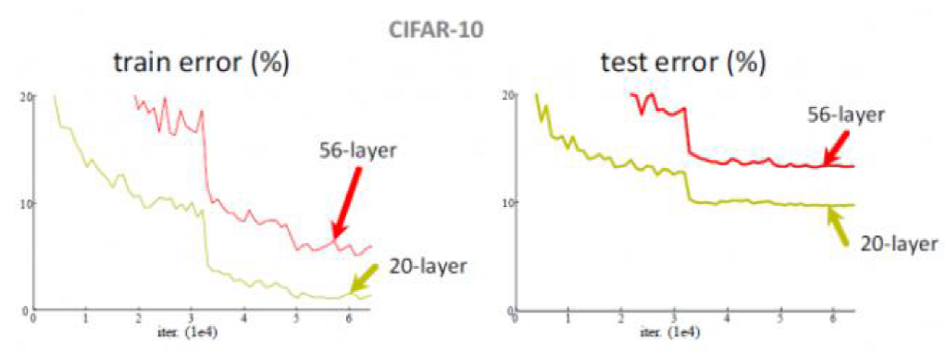
经典网络 Resnet（2015年提出） （Deep residual network，残差网络）
深层网络遇到的问题：
Notes:
梯度消失又被称为：梯度弥散
整整1年在研究这个事，后来中国学者提出的。
有保底的，至少不会比原来差。
所谓训练错误，就是指loss反而上升了。那个线就是loss。在训练阶段和测试阶段，56层都不如20层。
————————————————————
深度残差网络（Deep residual network, ResNet）的提出是CNN图像史上的一件里程碑事件。
ResNet的作者何凯明也因此摘得CVPR2016最佳论文奖，当然何博士的成就远不止于此，感兴趣的可以去搜一下他后来的辉煌战绩。
ResNet（Residual Neural Network）由微软研究院的Kaiming He等四名华人提出，通过使用ResNet Unit成功训练出了152层的神经网络，并在ILSVRC2015比赛中取得冠军，在top5上的错误率为3.57%，同时参数量比VGGNet低，效果非常突出。
————————————————
实验发现深度网络出现了退化问题（Degradation problem）：网络深度增加时，网络准确度出现饱和，甚至出现下降。这个现象可以在图3中直观看出来：56层的网络比20层网络效果还要差。
——————————————————
https://www.cnblogs.com/yanshw/p/10576354.html
https://my.oschina.net/u/876354/blog/1622896
——————————————————
使用sigmoid激活函数时，更常发生的是梯度消失问题，而不是梯度爆炸。
梯度爆炸：
当我们将w初始化为一个较大的值时，例如>10的值，那么从输出层到输入层每一层都会有一个s‘(zn)*wn的增倍，当s‘(zn)为0.25时s‘(zn)*wn>2.5，同梯度消失类似，当神经网络很深时，梯度呈指数级增长，最后到输入时，梯度将会非常大，我们会得到一个非常大的权重更新，这就是梯度爆炸的问题，在循环神经网络中最为常见.
解决梯度爆炸和梯度消失的方法：
好的参数初始化方式，如He初始化
非饱和的激活函数（如 ReLU）
批量规范化（Batch Normalization）
梯度截断（Gradient Clipping）
更快的优化器
LSTM
————————————————
版权声明：本文为CSDN博主「小T是我」的原创文章，遵循CC 4.0 BY-SA版权协议，转载请附上原文出处链接及本声明。
原文链接：https://blog.csdn.net/junjun150013652/article/details/81274958
————————————————
为什么层数多了准确率反而下降？
一个是56层的网络一个是20层的网络，从原理上来说其实56层网络的解空间是包括了20层网络的解空间的，换而言之也就是说，56层网络取得的性能应该大于等于20层网络的性能的。但是从训练的迭代过程来看，56层的网络无论从训练误差来看还是测试误差来看，误差都大于20层的网络（这也说明了为什么这不是过拟合现象，因为56层网络本身的训练误差都没有降下去）。导致这个原因就是虽然56层网络的解空间包含了20层网络的解空间，但是我们在训练网络用的是随机梯度下降策略，往往解到的不是全局最优解，而是局部的最优解，显而易见56层网络的解空间更加的复杂，所以导致使用随机梯度下降算法无法解到最优解。
————————————
ResNet的一个重要设计原则是：当feature map大小降低一半时，feature map的数量增加一倍，这保持了网络层的复杂度。

Slide 34
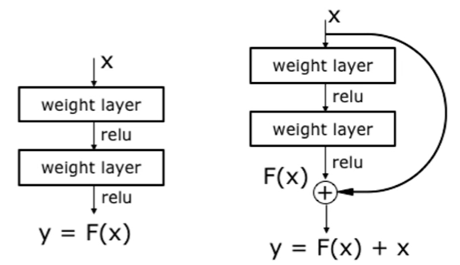
经典网络 Resnet（2015年提出） （Deep residual network，残差网络）
解决方案：同等映射
Notes:
整整1年在研究这个事，后来中国学者提出的。
有保底的，至少不会比原来差。
所谓训练错误，就是指loss反而上升了。那个线就是loss。在训练阶段和测试阶段，56层都不如20层。
————————————————————
深度残差网络（Deep residual network, ResNet）的提出是CNN图像史上的一件里程碑事件。
ResNet的作者何凯明也因此摘得CVPR2016最佳论文奖，当然何博士的成就远不止于此，感兴趣的可以去搜一下他后来的辉煌战绩。
ResNet（Residual Neural Network）由微软研究院的Kaiming He等四名华人提出，通过使用ResNet Unit成功训练出了152层的神经网络，并在ILSVRC2015比赛中取得冠军，在top5上的错误率为3.57%，同时参数量比VGGNet低，效果非常突出。
————————————————
实验发现深度网络出现了退化问题（Degradation problem）：网络深度增加时，网络准确度出现饱和，甚至出现下降。这个现象可以在图3中直观看出来：56层的网络比20层网络效果还要差。
——————————————————
https://www.cnblogs.com/yanshw/p/10576354.html
https://my.oschina.net/u/876354/blog/1622896
————————————
ResNet的一个重要设计原则是：当feature map大小降低一半时，feature map的数量增加一倍，这保持了网络层的复杂度。
————————————
resnet学习的是残差函数F(x) = H(x) - x, 这里如果F(x) = 0, 那么就是上面提到的恒等映射。事实上，resnet是“shortcut connections”的在connections是在恒等映射下的特殊情况，它没有引入额外的参数和计算复杂度。
————————————
图中是增加了两层，想要保证增加这两层之后，错误率至少不上升。
注意加了恒等映射x后，当x和F(x)加和之后再进行relu的。
这样，最差情况，就是把中间学习到的这些w都设为0，那么结果和没有加层是一样的。
而如果学习了一下，说不定能得出一些效果更好的w，那就赚了。
我理解就是在它的解空间中有F(x)=0这个解作为保底了。----虽然为什么可学习到F(x)=0我细节也不清楚。
——————————————————
飞桨的解释：
图6(a)：表示增加网络的时候，将x映射成y=F(x) 输出。
图6(b)：对图6(a)作了改进，输出y=F(x)+x。这时不是直接学习输出特征y的表示，而是学习y−x。
如果想学习出原模型的表示，只需将F(x) 的参数全部设置为0，则y=x是恒等映射。
F(x)=y−x也叫做残差项，如果x→y的映射接近恒等映射，图6(b)中通过学习残差项也比图6(a)学习完整映射形式更加容易。
也就是说差别在于，左图学习的是y；而右图学习的是x与y的差别。
通俗的比喻，在火热的电视节目《王牌对王牌》上有一个“传声筒”的游戏，排在队首的嘉宾把看到的影视片段表演给后面一个嘉宾看，经过四五个嘉宾后，最后一个嘉宾如果能表演出更多原剧的内容，就能取得高分。我们常常会发现刚开始的嘉宾往往表演出最多的信息（类似于Loss），而随着表演的传递，有效的表演信息越来越少（类似于梯度弥散）。如果每个嘉宾都能看到原始的影视片段，那么相信传声筒的效果会好很多。类似的，由于ResNet每层都存在直连的旁路，相当于每一层都和最终的损失有“直接对话”的机会，自然可以更好的解决梯度弥散的问题。残差块的具体设计方案如 图7 所示，这种设计方案也常称作瓶颈结构（BottleNeck）。
————————————
通俗理解Resnet，可看如下链接：
https://zhuanlan.zhihu.com/p/67860570
深度残差网络。如果深层网络的后面那些层是恒等映射，那么模型就退化为一个浅层网络。那现在要解决的就是学习恒等映射函数了。 但是直接让一些层去拟合一个潜在的恒等映射函数H(x) = x，比较困难，这可能就是深层网络难以训练的原因。但是，如果把网络设计为H(x) = F(x) + x,如下图。我们可以转换为学习一个残差函数F(x) = H(x) - x. 只要F(x)=0，就构成了一个恒等映射H(x) = x. 而且，拟合残差肯定更加容易。

Slide 35
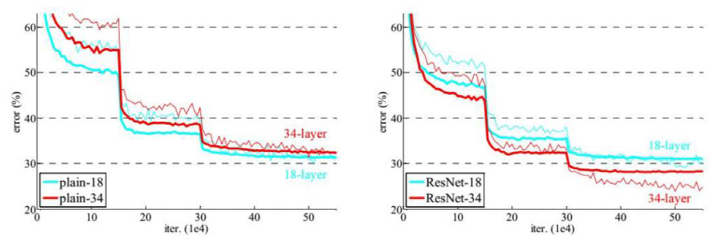
经典网络 Resnet（2015年提出）
Notes:
左边是原先的网络；右边是Resnet
粗线、细线有什么区别呢？
粗线代表验证集的error； 细线代表训练中的error
这样层数可以无限加多去，加到1000层都作了。发现不会比原来差，但提升也提升比较少了。
————————————————————————
看这个视频可以更多了解：
6.1 ResNet网络结构，BN以及迁移学习详解
https://www.bilibili.com/video/BV1T7411T7wa?p=1&share_medium=android&share_plat=android&share_session_id=b0b4f6a9-df35-40ef-ad46-11275ed73b83&share_source=WEIXIN&share_tag=s_i&timestamp=1635239374&unique_k=aTuoxi

Slide 36
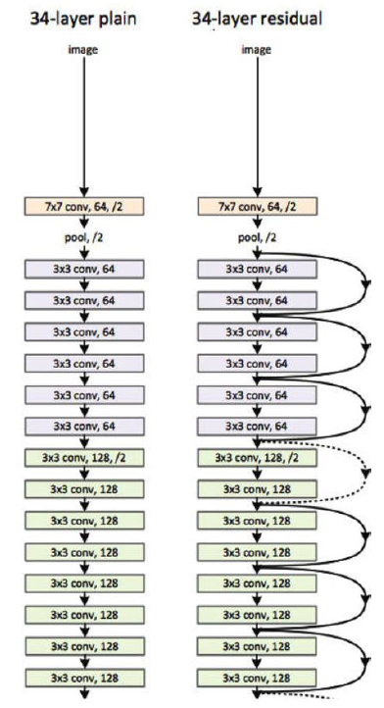
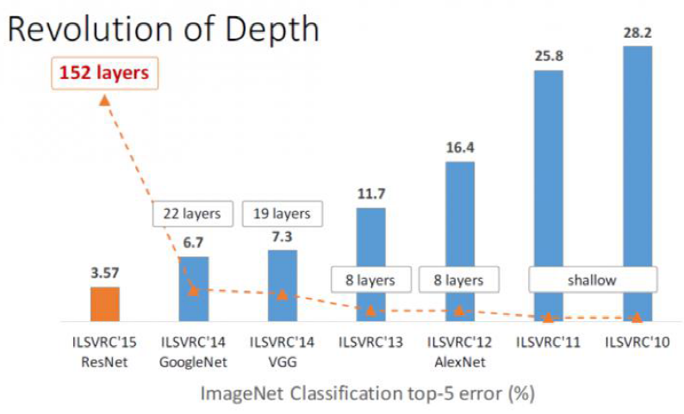
Notes:
看其识别率，和层数的变化。
ResNet是2015年ImageNet比赛的冠军，将识别错误率降低到了3.6%，这个结果甚至超出了正常人眼识别的精度。
我们以后用网络，建议就用经典网络就行，不用再自己去试了，就用经典的，尤其是Resnet
——————————————————
从图可以看出，怎么有一些“shortcut connections（捷径连接）”是实线，有一些是虚线，有什么区别呢？
https://my.oschina.net/u/876354/blog/1622896

Slide 37
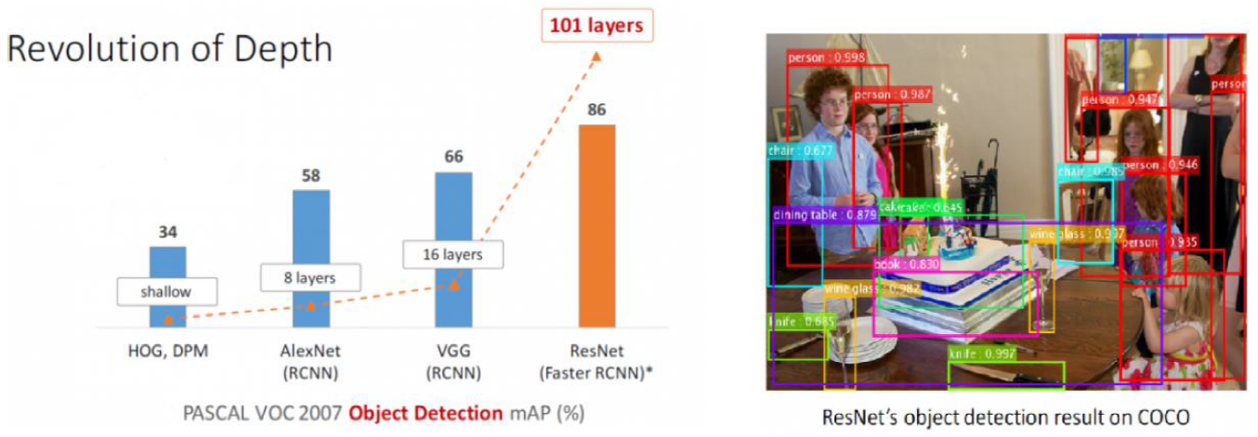
Resnet用于目标检测
Notes:
你说resnet是用于分类的网络，还是用于回归的网络？
都不是，他是用来进行特征提取的，他可以用在很多方面。。。。。如目标检测。
物体检测：检测图像中每个物体在什么位置，并且给出了其置信度。
101层的Resnet比16层的VGG训练时自然慢了许多。但是其测试却并不比VGG慢，原因是：
（1）Resnet很多层是比较简单的；
（2）Resnet参数反而比VGG少，因VGG很多参数集中在了最后三层全连接层；而Resnet最后只有一层全连接层，全连接层之前是用了个Average Pooling将之Pooling到了合适的尺寸，再来一层全连接。

Slide 38
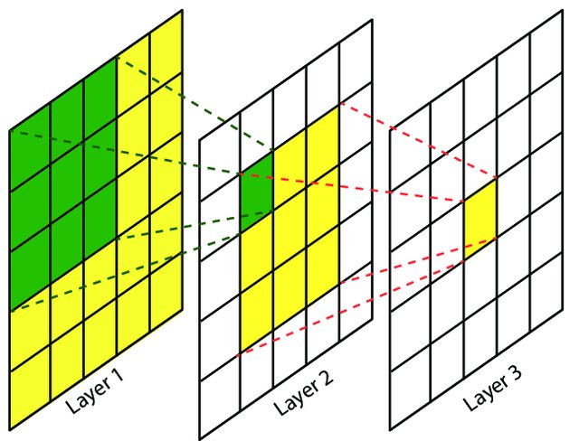
感受野(Receptive Field)
是指特征图上的某个点能看到的输入图像的区域,
即特征图上的点是由输入图像中感受野大小区域的计算得到的
绿色标记的是Layer2 每个神经元看到的区域
黄色标记的是Layer3 看到的区域
Layer2 每个神经元可看到Layer1 上 3×3 大小的区域Layer3 每个神经元看到Layer2 上 3×3 大小的区域
Layer3 每个神经元又看到Layer1 上 5×5 大小的区域
Notes:
中间图一个单元能感受到的就是左面图3*3的区域了；再来一层的话，就是5*5了。。。。
显然，我们希望感受野尽量大一些会好。
想一想VGG，就是用了很多小的核3*3的，能用一个大核来代替之达到更大的感受野。

Slide 39
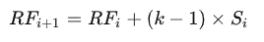
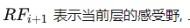
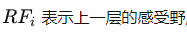
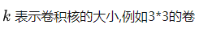
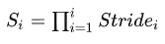
感受野(Receptive Field)
卷积层(conv)和池化层(pooling)都会影响感受野,而激活函数层通常对于感受野没有影响,
当前层的步长并不影响当前层的感受野,感受野和填补(padding)没有关系, 计算当层感受野的公式如下:
神经元感受野的值越大：
能接触到的原始图像范围就越大
可能蕴含更为全局
语义层次更高的特征
相反，值越小则：
所包含的特征越趋向局部和细节
因此感受野的值可以用来大致判断每一层的抽象层次.
Notes:
中间图一个单元能感受到的就是左面图3*3的区域了；再来一层的话，就是5*5了。。。。
显然，我们希望感受野尽量大一些会好。
想一想VGG，就是用了很多小的核3*3的，能用一个大核来代替之达到更大的感受野。

Slide 40
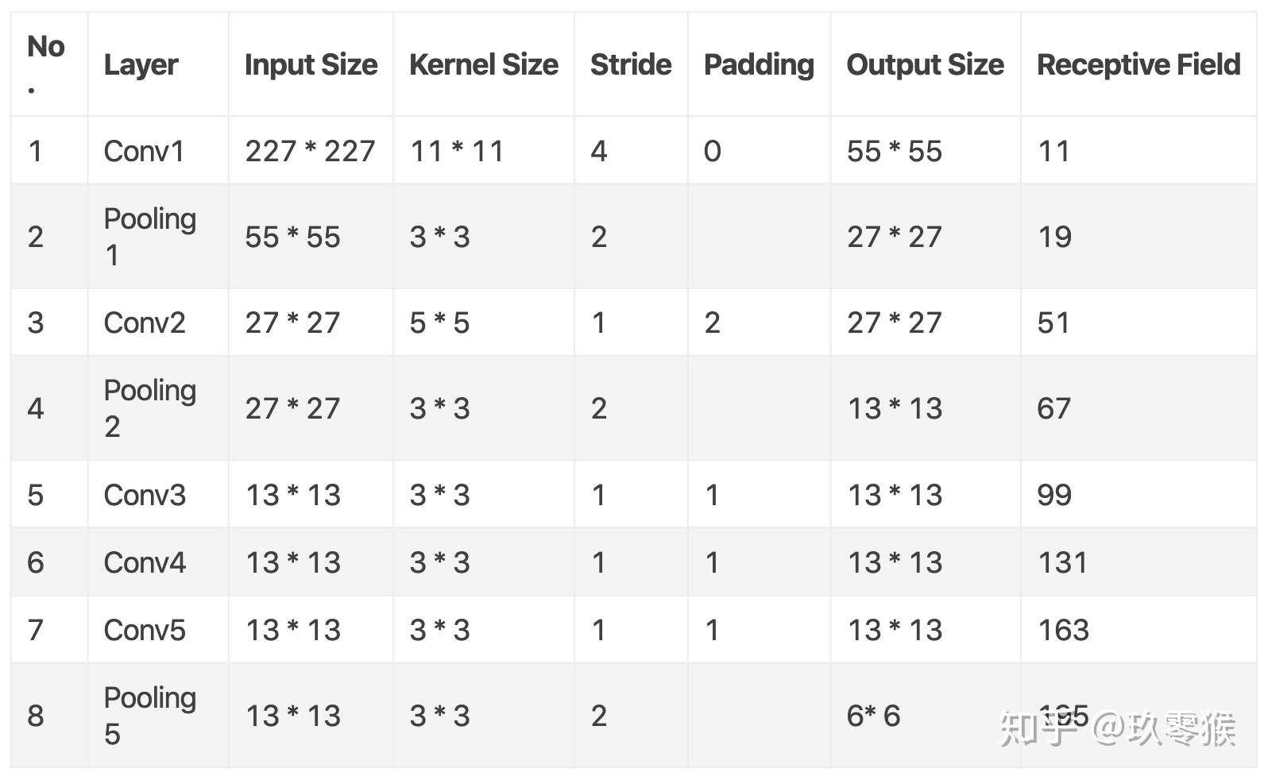
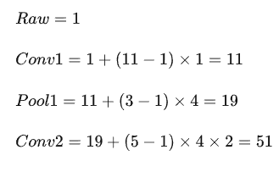
AlexNet的感受野

Slide 41
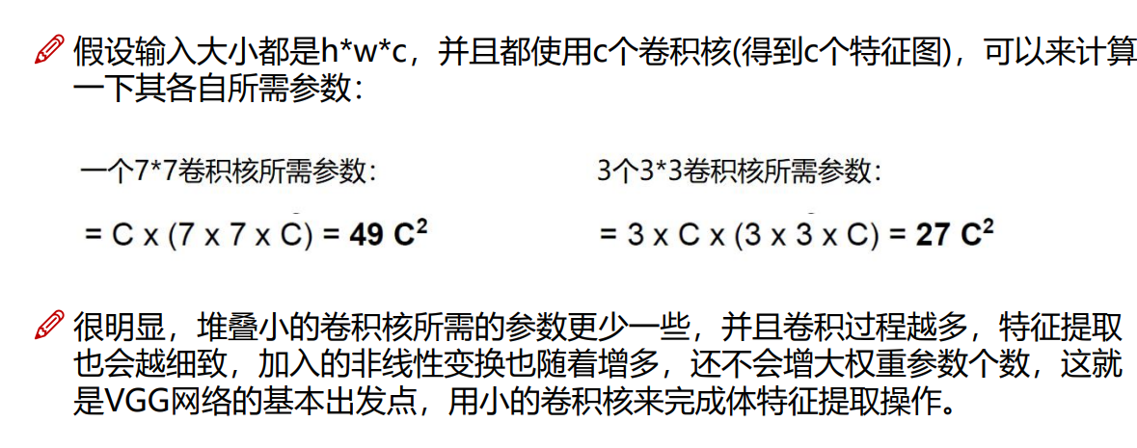
感受野
如果堆叠3个3*3的卷积层，并且保持滑动窗口步长为1，其感受野就是7*7的了，
这跟一个使用7*7卷积核的结果是一样的，那为什么非要堆叠3个小卷积呢？

Slide 42
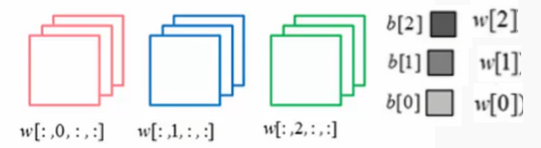
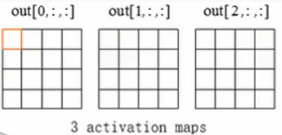
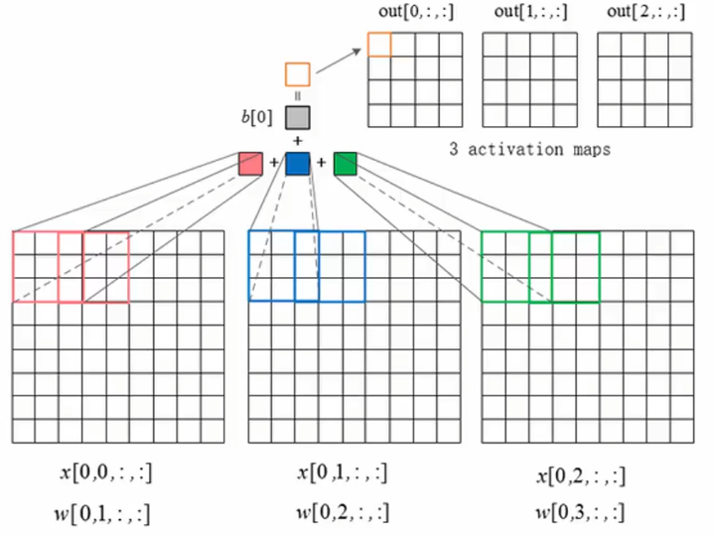
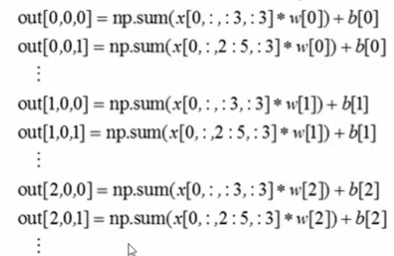
CNN的前向传播、反向传播
输入：图像 x [样本编号， 通道/深度，h，w]
权重：filter w [卷积核个数，层数/深度，h，w]
输出：特征图 out [个数，h，w]
卷积层的前向传播
out=relu(wx+b)

Slide 43

CNN的前向传播、反向传播
卷积层的反向传播
C
Conv
B
w
out
x
R
G
B
w有3个深度
A
前向：A*B=C
反向：A=C*B

Slide 44

CNN的前向传播、反向传播
mean pooling和max pooling的前向和反向传播

